Slide 1
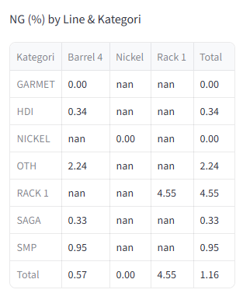
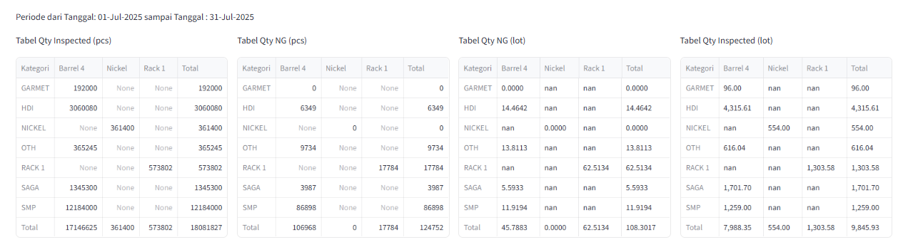
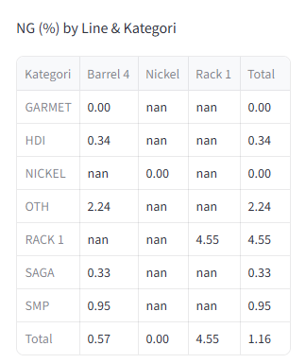
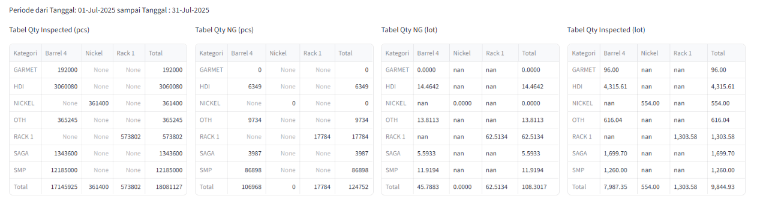
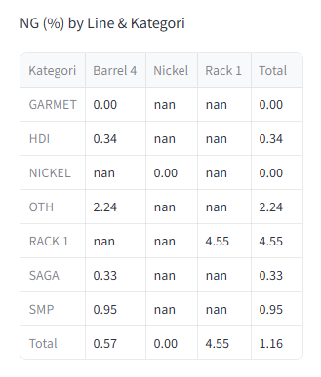
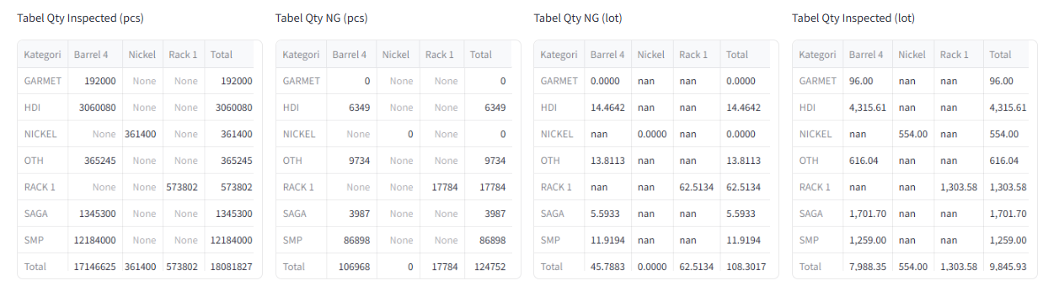
Formula sebelumnya,
Masih manual input SMP & OTH
Formula baru #1,
Masih manual input OTH, tanpa SMP
Kaizen Date, 11 Aug 2025
Formula baru #2,
Tanpa input OTH dan SMP

